Slide 1
Паттерн «Strategy»

Slide 2

Определение
это поведенческий паттерн проектирования, который определяет семейство схожих алгоритмов и помещает каждый из них в собственный класс, после чего алгоритмы можно взаимозаменять прямо во время исполнения программы.

Slide 3
«Проблемы» - «Решение»
Платежные системы
Сортировка данных
Навигационные приложения
Системы рекомендаций
Используем Стратегию

Slide 4
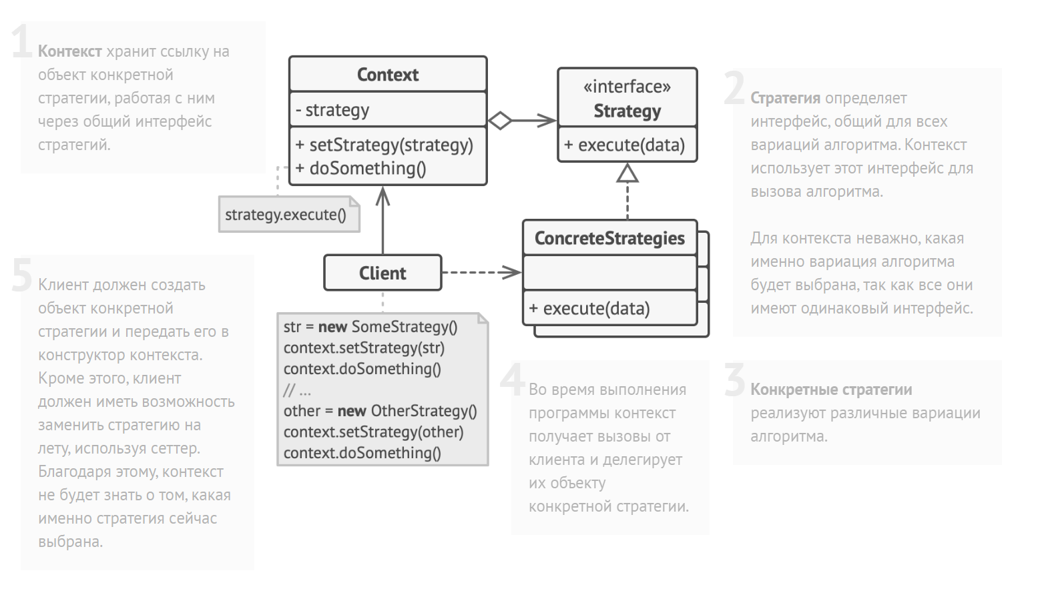
Структура паттерна
Контекст хранит ссылку на объект конкретной стратегии, работая с ним через общий интерфейс стратегий.
Стратегия определяет интерфейс, общий для всех вариаций алгоритма. Контекст использует этот интерфейс для вызова алгоритма. Для контекста неважно, какая именно вариация алгоритма будет выбрана, так как все они имеют одинаковый интерфейс.
Конкретные стратегии реализуют различные вариации алгоритма.
Во время выполнения программы контекст получает вызовы от клиента и делегирует их объекту конкретной стратегии.
Клиент должен создать объект конкретной стратегии и передать его в конструктор контекста. Кроме этого, клиент должен иметь возможность заменить стратегию на лету, используя сеттер. Благодаря этому, контекст не будет знать о том, какая именно стратегия сейчас выбрана.

Slide 5
Шаги реализации
Определите алгоритм, который подвержен частым изменениям.
Создайте интерфейс стратегий, описывающий этот алгоритм.
Поместите вариации алгоритма в собственные классы, которые реализуют этот интерфейс.
В классе контекста создайте поле для хранения ссылки на текущий объект-стратегию, а также метод для её изменения.
Клиенты контекста должны подавать в него соответствующий объект-стратегию, когда хотят, чтобы контекст вёл себя определённым образом.

Slide 6
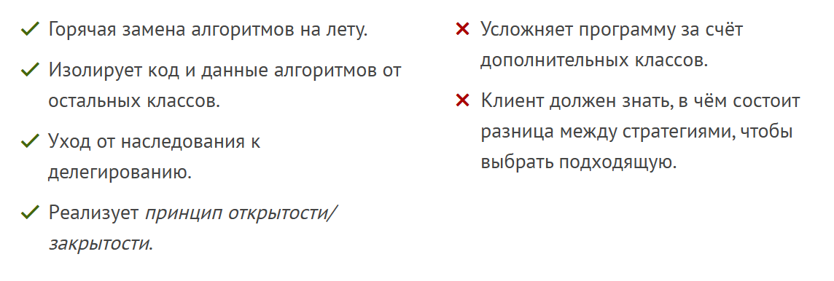
Преимущества и недостатки

Slide 7
Java
// Strategy Interface interface Strategy { int execute(int a, int b); } // Concrete Strategies class Addition implements Strategy { public int execute(int a, int b) { return a + b; } } class Subtraction implements Strategy { public int execute(int a, int b) { return a - b; } } // Context class Context { private Strategy strategy; public Context(Strategy strategy) { this.strategy = strategy; } public void setStrategy(Strategy strategy) { this.strategy = strategy; } public int executeStrategy(int a, int b) { return strategy.execute(a, b); } } // Main public class StrategyPatternExample { public static void main(String[] args) { Context context = new Context(new Addition()); System.out.println("Addition: " + context.executeStrategy(5, 3)); context.setStrategy(new Subtraction()); System.out.println("Subtraction: " + context.executeStrategy(5, 3)); } }

Slide 8
C++
#include <iostream> #include <memory> // Strategy Interface class Strategy { public: virtual int execute(int a, int b) = 0; }; // Concrete Strategies class Addition : public Strategy { public: int execute(int a, int b) override { return a + b; } }; class Subtraction : public Strategy { public: int execute(int a, int b) override { return a - b; } }; // Context class Context { private: std::unique_ptr<Strategy> strategy; public: Context(std::unique_ptr<Strategy> strategy) : strategy(std::move(strategy)) {} void setStrategy(std::unique_ptr<Strategy> newStrategy) { strategy = std::move(newStrategy); } int executeStrategy(int a, int b) { return strategy->execute(a, b); } }; // Main int main() { Context context(std::make_unique<Addition>()); std::cout << "Addition: " << context.executeStrategy(5, 3) << std::endl; context.setStrategy(std::make_unique<Subtraction>()); std::cout << "Subtraction: " << context.executeStrategy(5, 3) << std::endl; return 0; }

Slide 9
Python
from abc import ABC, abstractmethod # Strategy Interface class Strategy(ABC): @abstractmethod def execute(self, a, b): pass # Concrete Strategies class Addition(Strategy): def execute(self, a, b): return a + b class Subtraction(Strategy): def execute(self, a, b): return a - b # Context class Context: def __init__(self, strategy: Strategy): self._strategy = strategy def set_strategy(self, strategy: Strategy): self._strategy = strategy def execute_strategy(self, a, b): return self._strategy.execute(a, b) # Main if __name__ == "__main__": context = Context(Addition()) print("Addition:", context.execute_strategy(5, 3)) context.set_strategy(Subtraction()) print("Subtraction:", context.execute_strategy(5, 3))

